Slide 1
未來已到來
再生醫學概論

Slide 2
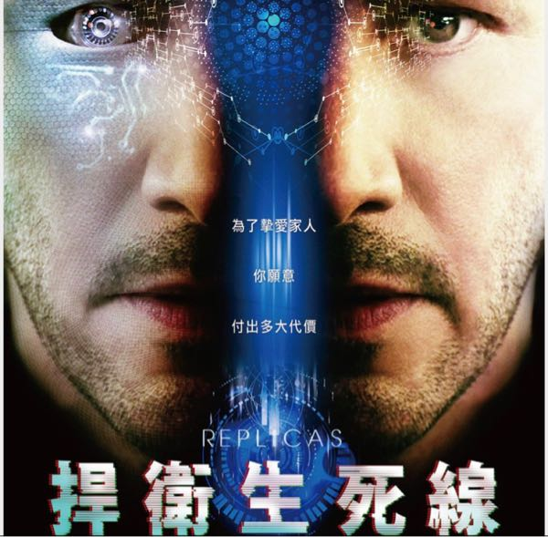
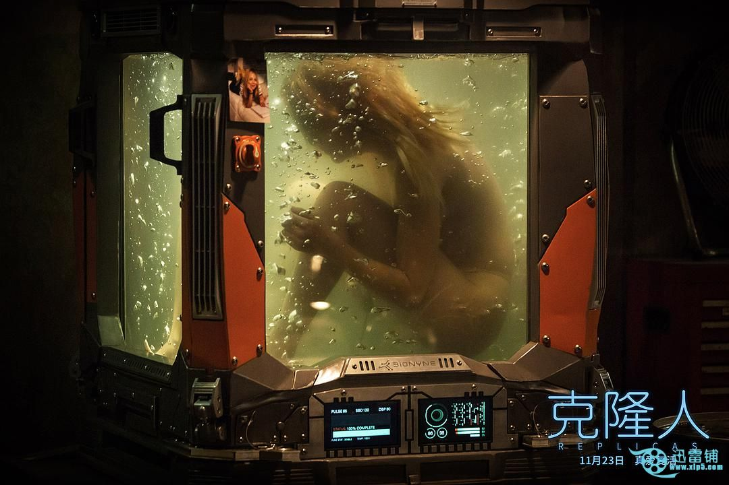
未來已到來
《逃出克隆島》
Notes:
侏羅紀公園1993,魔鬼複製人 2000,逃出克隆島 2005, 捍衛生死線 2019

Slide 3
再生醫學 (Regenerative medicine)
再生醫學與組織工程的定義
利用健康的細胞來修復、重組及取代受損細胞功能或組織，讓受傷的細胞或組織重新恢復功能。
美國國家衛生研究院(NIH)
新興醫療器材 (Novel medical device)
組織工程 (Tissue engineering)
細胞療法 (Cell therapy)
所謂體細胞治療之定義，係指使用取自病患同種自體（autologous）、同種異體（allogeneic）或異種異體（xenogeneic）或其他經中央主管機關核准之體細胞或幹細胞，並經體外培養後所衍生的細胞，以達到疾病治療、診斷或預防目的之醫療技術。
Notes:
再生醫學 (Regenerative medicine) 是一門修復受損細胞功能或組織的臨床醫學，新興醫療器材 (Novel medical device)、組織工程 (Tissue engineering)、細胞療法 (Cell therapy) 皆屬於此範圍。 美國國家衛生研究院 (NIH) 對於再生醫學與組織工程的定義為利用健康的細胞來修復、重組及取代受損細胞功能或組織，讓受傷的細胞或組織重新恢復功能。

Slide 4
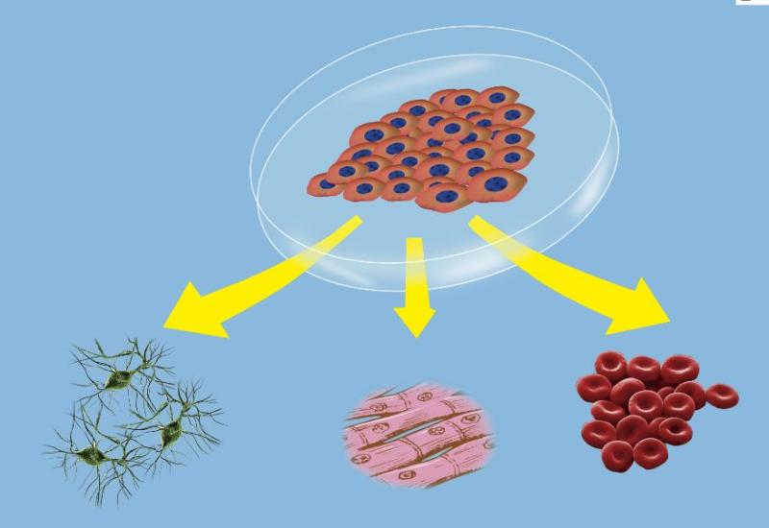
何謂幹細胞
幹細胞的研究始源於1960年代，由
恩尼斯特˙莫科洛克 、
詹姆士·堤爾兩位科學家所開始的。
幹細胞是原始且未分化的細胞，
具有再生各種組織器官的潛在功能的一類細胞。
幹細胞在生命體由胚胎發育到成熟個體的過程中，扮演最關鍵的角色，即使發育成熟之後，幹細胞能普遍存在於生命體中，擔負著個體的各個組織及器官的細胞更新及受傷修復等重責大任。

Slide 5
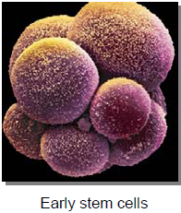
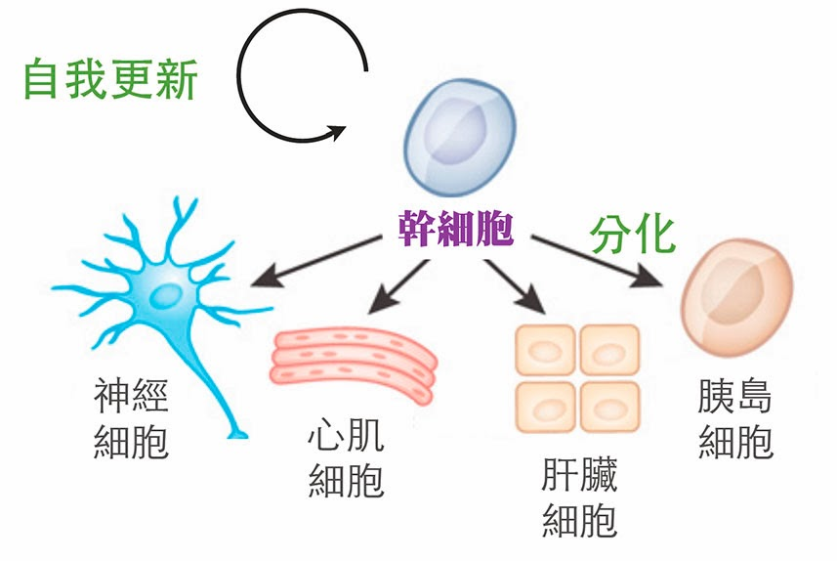
何謂幹細胞
幹細胞是指尚未分化的細胞，能夠自我分裂成為另一個幹細胞或分化成其他各種具有特定功能的細胞，如神經、肌肉、血球、皮膚、骨骼等細胞。

Slide 6
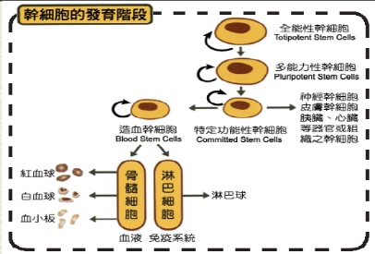
幹細胞種類
依能力分類:
1.全能幹細胞
2.多能幹細胞
3.多分化幹細胞
4.專一性幹細胞(母細胞)
5.誘導性多能幹細胞
依發育過程出現先後分類:
1.胚胎幹細胞
2.成體幹細胞
多分化幹細胞
專
一
性

Slide 7
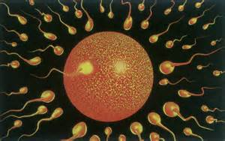
全能(totipotent)幹細胞
由卵子和精子的融合產生受精卵後，受精卵分裂，而受精卵在形成胚胎過程中任一細胞皆是全能幹細胞。具有發展成獨立個體的能力。也就是說能發展成一個個體的細胞就稱為全能幹細胞。

Slide 8
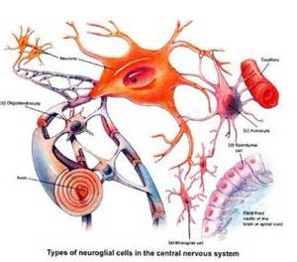
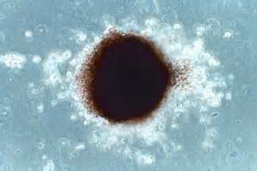
多能(pluripotent)幹細胞
具有分化出多種細胞組織的潛能，如造血幹細胞、神經細胞。一種或多種組織的起源細胞，它能分化出多種類型細胞，但是無法發育成一個個體。

Slide 9
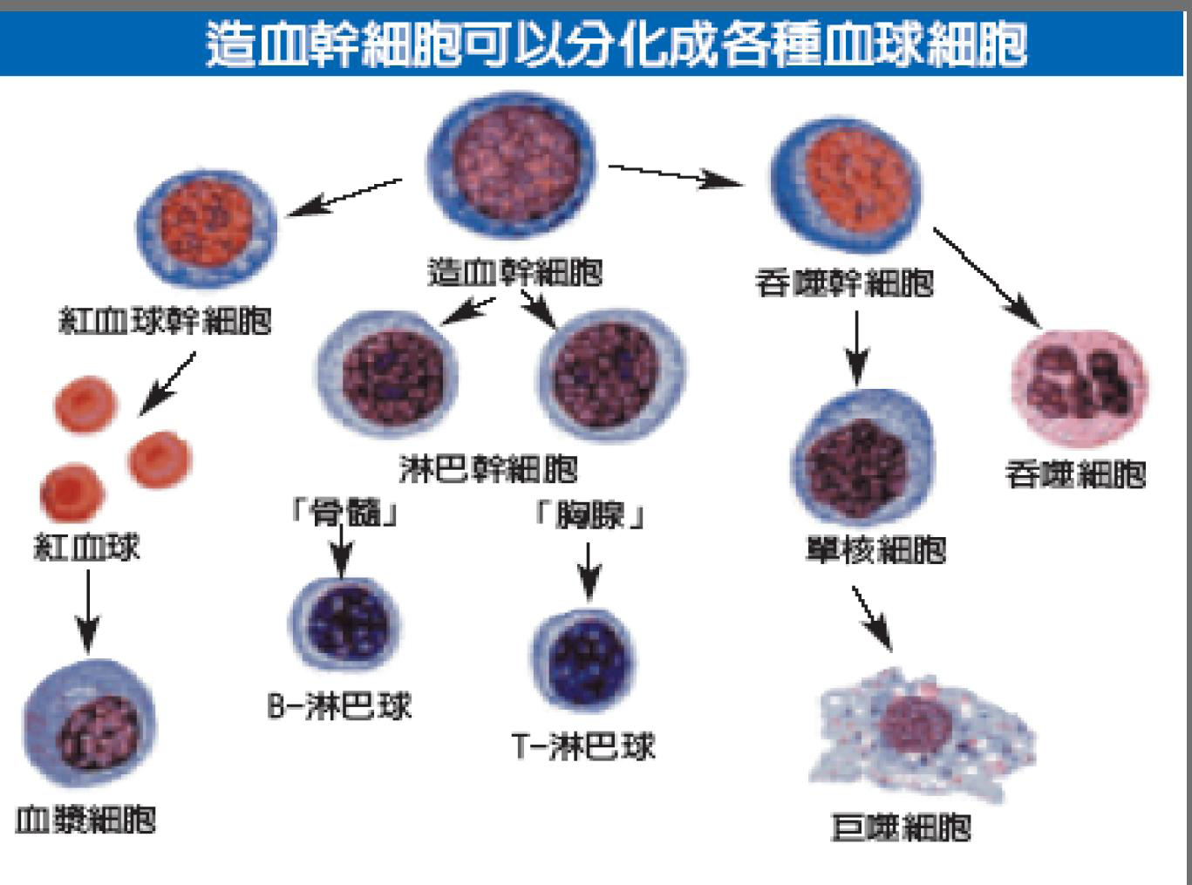
多功能(multipotent)幹細胞
能分化成特定組織或器官等特定族群的細胞（例如血細胞，包括紅血細胞、白血細胞和血小板）。

Slide 10
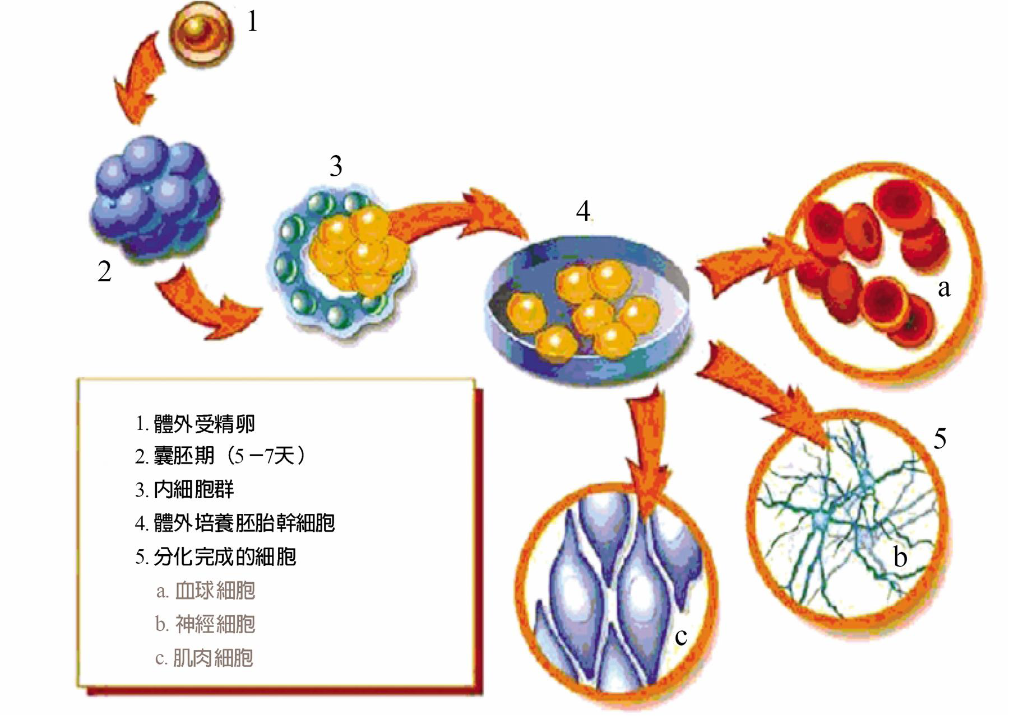
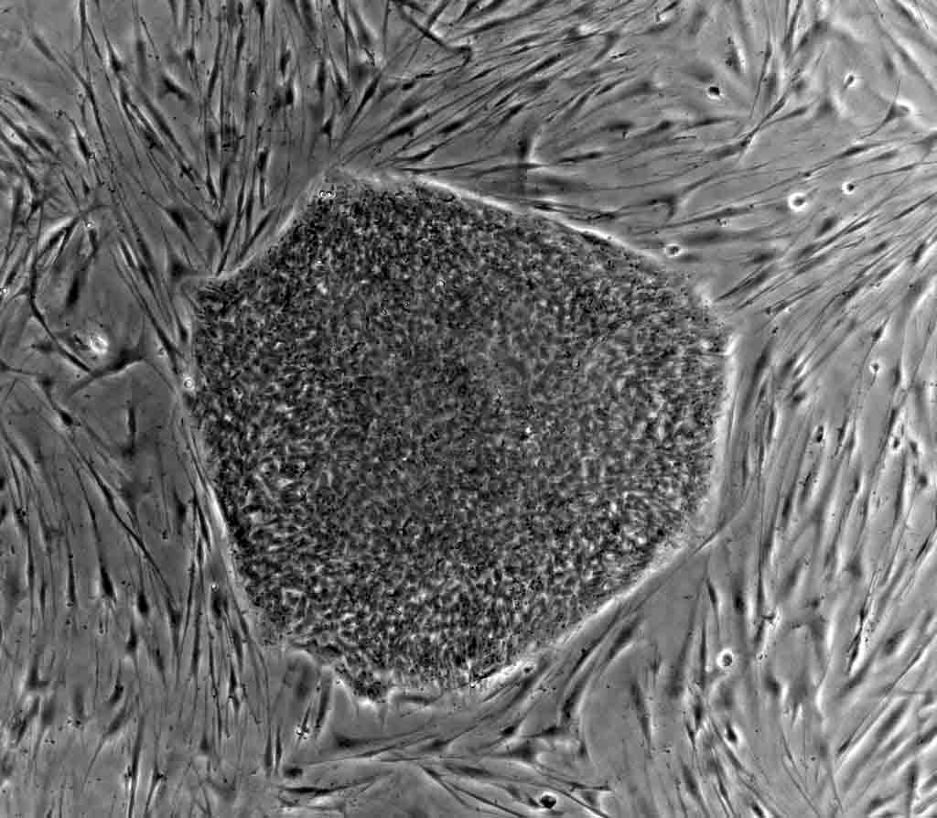
胚胎幹細胞
1998,詹姆士．湯姆生，胚胎幹細胞
體外授精卵
在胚胎發育早期的囊胚中，可發育為不同的細胞，是所有細胞最初期的形態。
它具有發育的全能性，能分化出成體動物的所有組織和器官，包括生殖細胞。

Slide 11
倫理爭議
二○○○年八月,美國明尼蘇達州醫院的產房裏,一名平凡卻引起世界關注的小男嬰出生了。小亞當(Adam Nash)是爸爸媽媽為了救他那患有罕見基因性疾病的姐姐而精心製造的試管嬰兒,也是醫生以篩選得到所需的基因排列,而培育出的健康胚胎。
這個歷經數次失敗、淘汰了不少「不夠完美」的胚胎而最終成功「特別設計出來的孩子」,提供了寶貴的臍帶血和相配的骨髓給姐姐,及時救了姐姐一命。正當全家為兩個新生命的來臨而雀躍萬分時,許多人卻提出「為了救一個孩子的生命而把另一個生命帶到人世來是否符合道德規範」?
胚胎幹細胞別亂打

Slide 12
成體幹細胞
存在成人器官中，沒有倫理宗教問題，成為發展主軸
成體幹細胞來源
造血幹細胞：骨髓，嬰兒臍帶血，週邊血，胎兒造血組織
間葉幹細胞：骨髓
神經幹細胞：下視丘，海馬體，嗅球上皮層
內皮原始細胞：血管內壁
骨骼肌幹細胞：骨骼肌
上皮原始細胞：皮膚，消化道
肝膽與肝幹細胞：膽小管
脂肪幹細胞

Slide 13
臍帶血、骨髓與週邊血來源幹細胞之比較
項目/來源 | 臍帶與胎盤 | 週邊血 | 骨髓
收集過程 | 嬰兒出生後從 臍帶與胎盤採集 | 住院手術抽取，至少幾個月的準備期 | 使用造血因子
幹細胞 相對含量 | 最多 | 次多 | 較少
接受者的 排斥反應 | 較少(較無排斥反應) | 移植後會有排斥反應機率 | 移植後會有排斥反應機率
對捐贈者 的副作用 | 無副作用 | 造血因子刺激後的副作用 | 手術麻醉風險及麻醉消退後之不適與住院時間

Slide 14
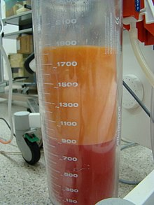
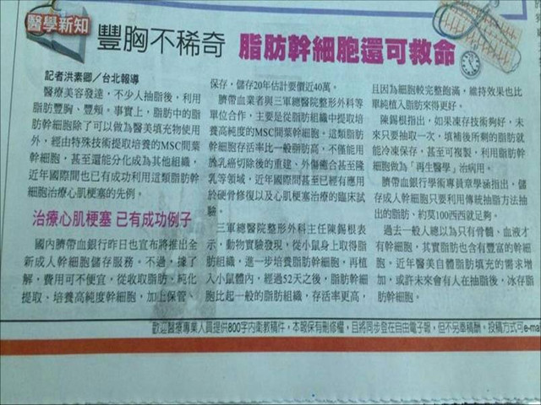
脂肪間葉系幹細胞
以往人們因塑身而抽出的脂肪，大部份都當廢棄物丟掉，現經由醫學專家研究證，脂肪中含有大量的間質幹細胞，間質幹細胞具有體外增生及多重分化的潛力，能運用於組織與器官的再生與修復。

Slide 15
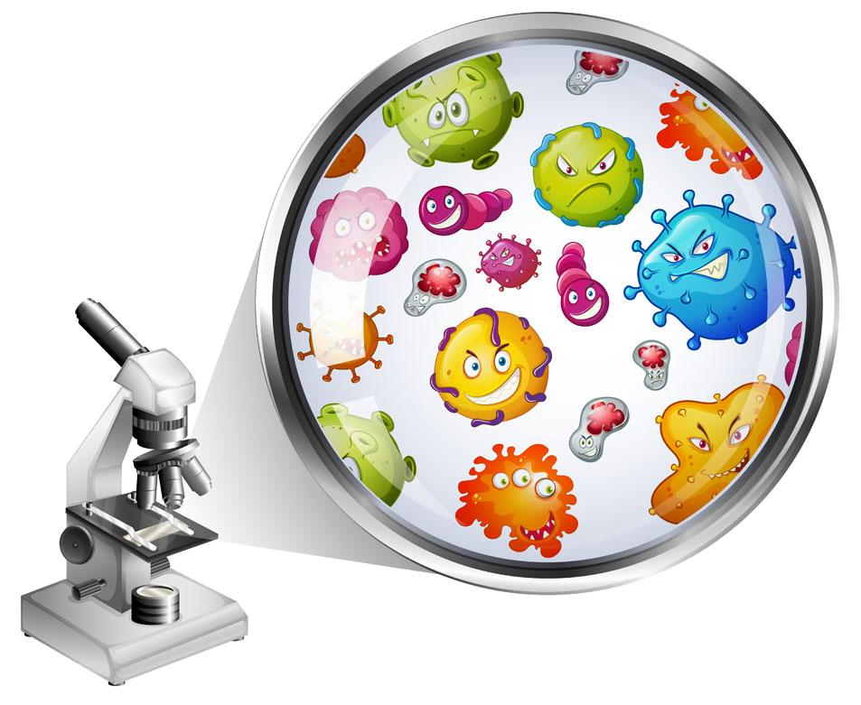
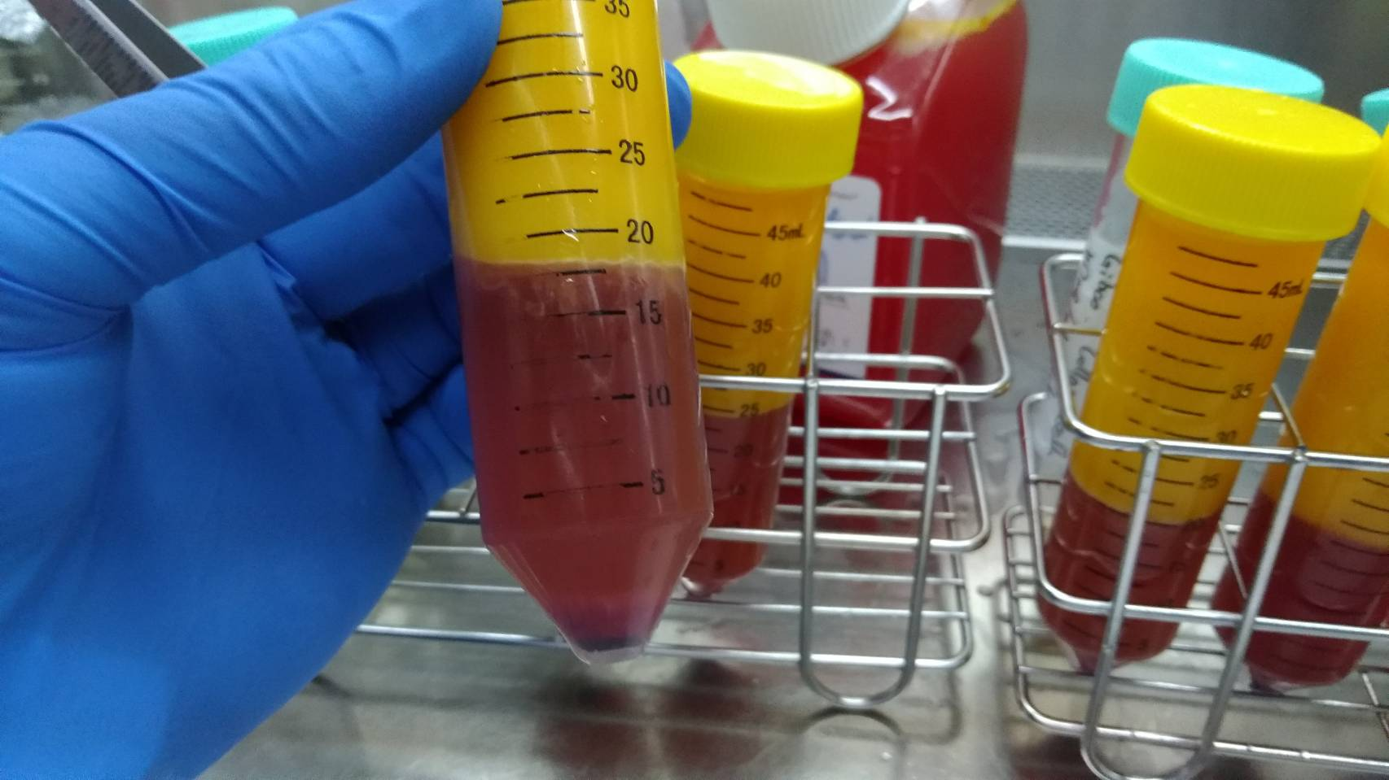
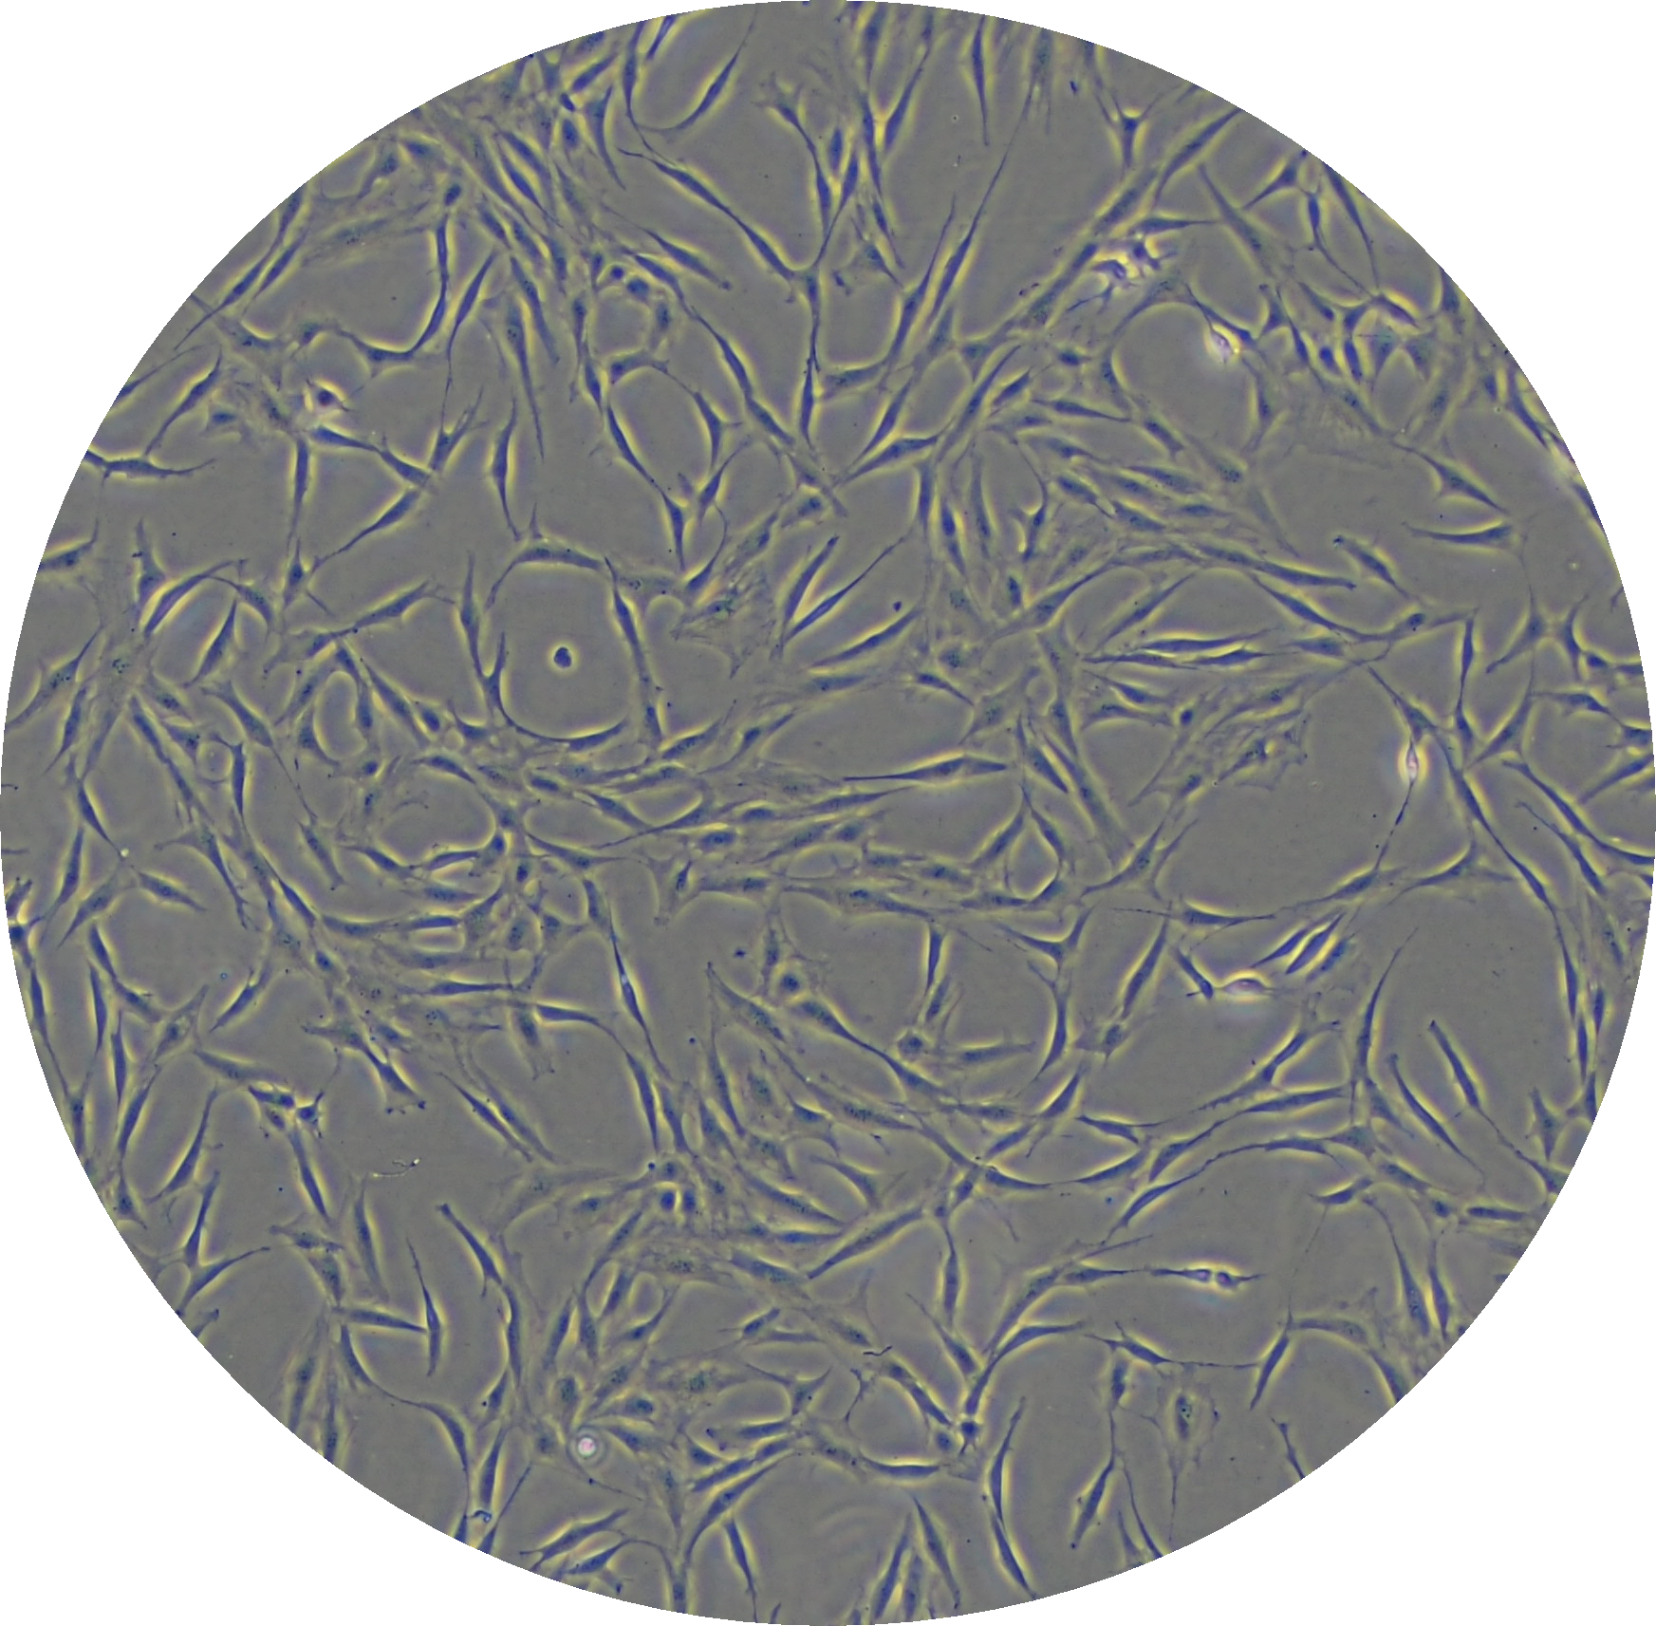
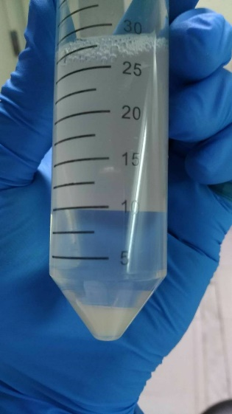
間葉系幹細胞(間充質幹細胞)
Mesenchymal Stem Cell(MSC)
Notes:
間(充)質幹細胞

Slide 16
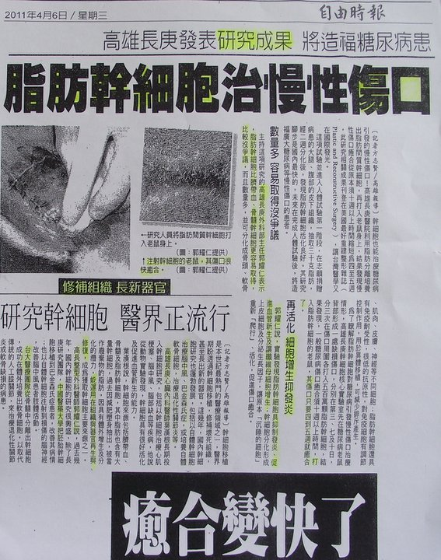
幹細胞的功能與功用
可治癒的疾病
到目前為止,已經有超過 70 種以上的疾病成功的用幹細胞治癒。其中包括血液系統癌症之中的血癌、淋巴瘤及骨髓瘤,血液異常疾病中的地中海貧血、先天性再生不良貧血與先天免疫不全病症。
然而也有許多幹細胞正在研發中的治療病症,例如:老人癡呆症、糖尿病、心臟病、肝病、肌肉萎縮症、帕金森氏症、脊椎神經損傷、中風等等。
•治療醫學
•預防醫學
•再生醫學
–失去作用的器官或組織重新生長出來
–幹細胞療法
–組織工程

Slide 17
間葉系幹細胞傷口愈合應用

Slide 18
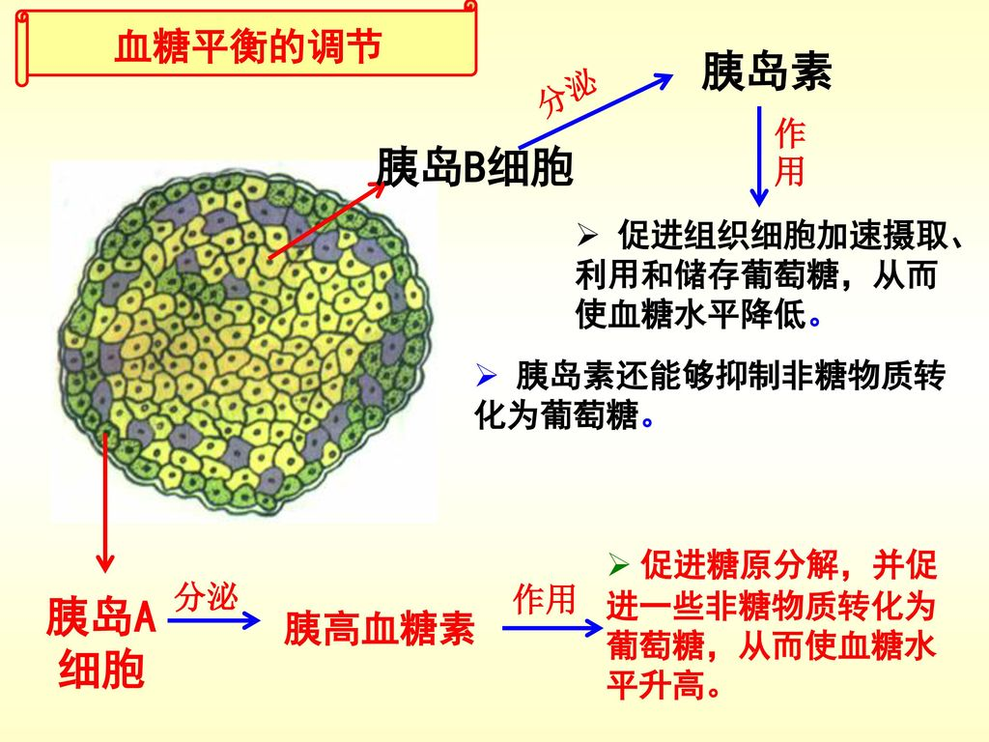
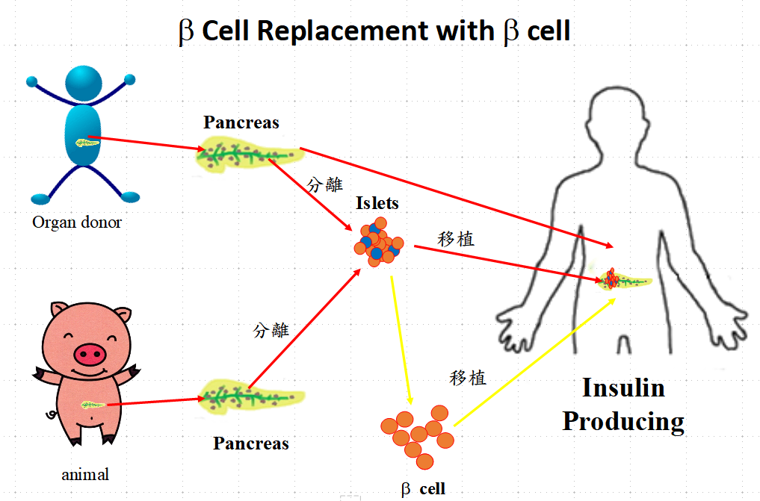
間葉系幹細胞治療糖尿病

Slide 19
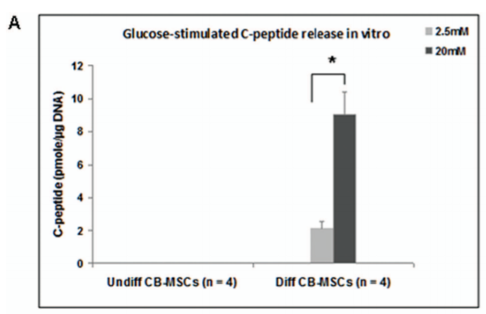
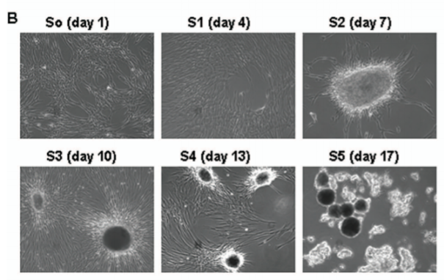
Generation of Glucose-Responsive, Insulin-Producing Cells from Human Mesenchymal Stem Cells
Glucose-stimulated C-peptide release by differentiated
CB-MSCs in vitro.

Slide 20
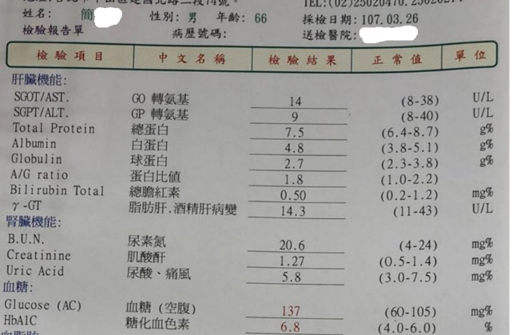

Slide 21
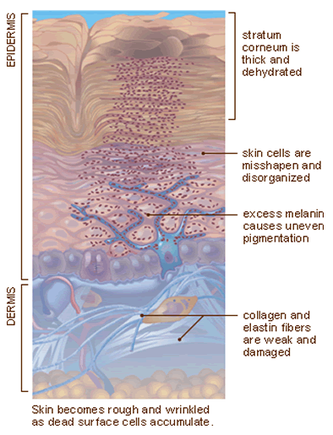
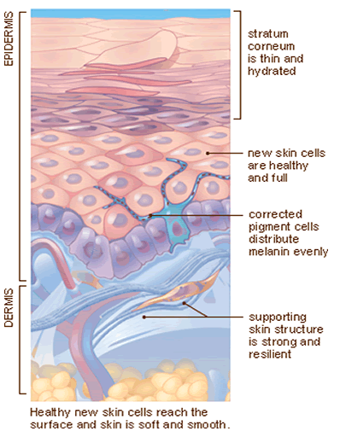
間葉系幹細胞抗老、美容應用
那些年我們一起擁有的青春

Slide 22
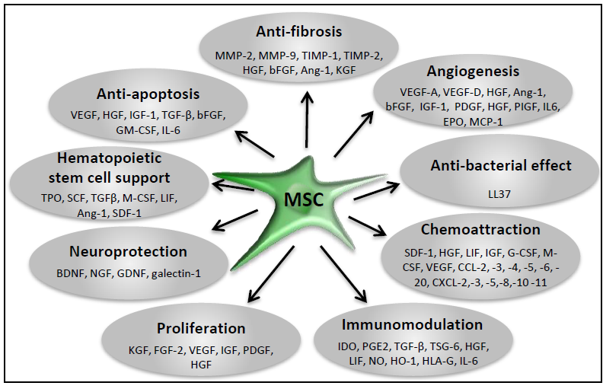
間葉系幹細胞會產生許多生長因子與激素
Secretome of MSCs
Biochimie. 2013 V95, Issue 12, P2229-2234

Slide 23
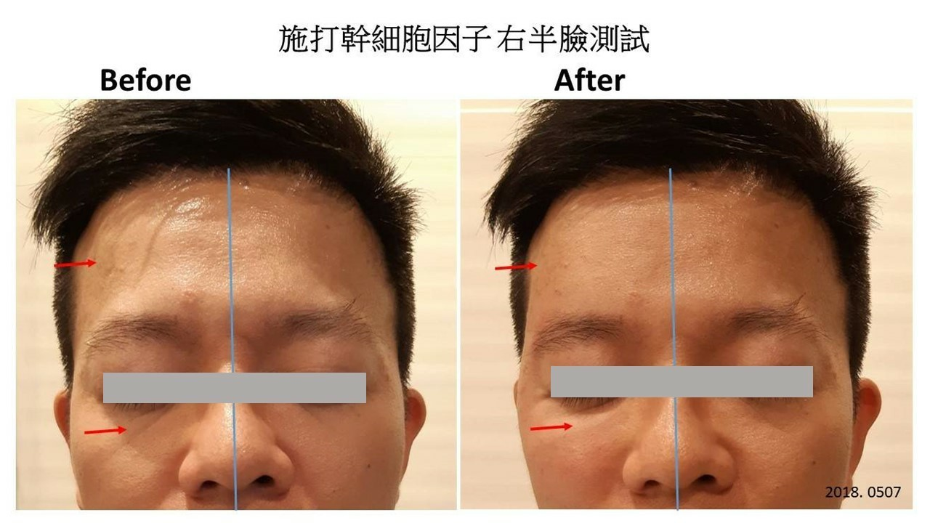
幹細胞生長因子提升皮膚細胞
生成膠原蛋白與彈力蛋白的能力

Slide 24
幹細胞生長因子減少臉歲月痕跡

Slide 25
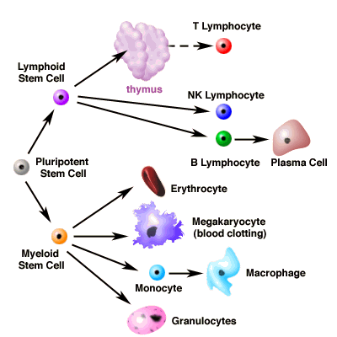
間葉系幹細胞調節免疫功能
治療紅斑性狼瘡
降低發炎因子TNF-α
增加抗發炎因子IL-10
Notes:
或在器官移植後一起打入幹細幫 可以 降低 免疫排斥問題

Slide 26
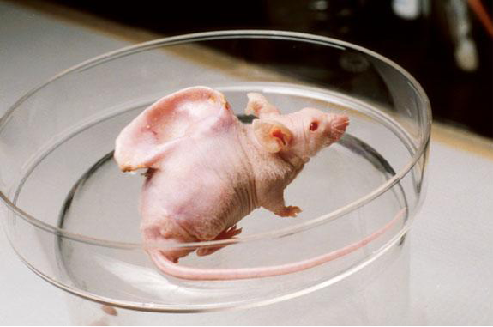
組織工程的發展
•1960－人工皮膚
•1970－肝素(heparin)塗在人工皮膚上防止血液沾粘(Apligraf人工皮膚通過美國FDA認證)
•1980－美國Joseph與MIT化工系Robert Langer想像汽車保養的零件更件概念進行器官更換，組織工程開始
•1992－生物可分解之多孔高分子材料培養出軟骨細胞，成功在老鼠背上長出耳朵
•2000－Times雜誌將
”組織工程師”
列為未來熱門十項職業第一名

Slide 27
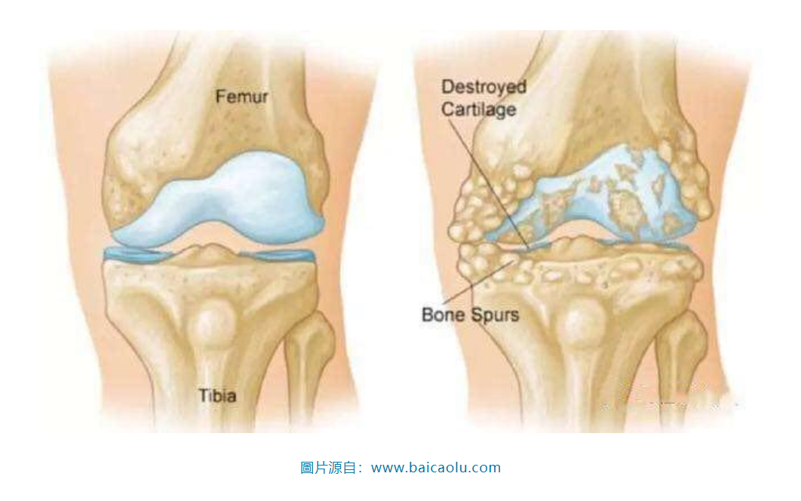
間葉系幹細胞軟骨再生應用

Slide 28
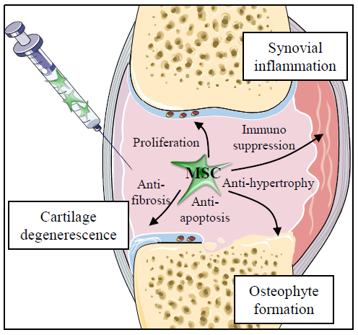
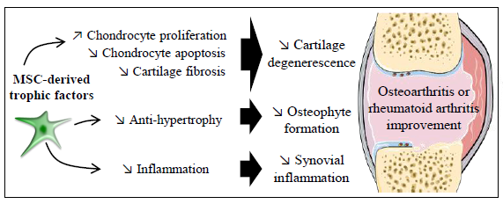
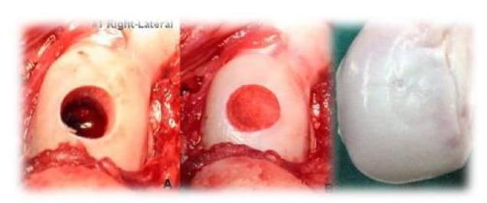
間葉系幹細胞軟骨再生應用
可應用於關節軟骨缺損、關節退化和關節骨頭缺血性壞死
圖片來源台大骨科
Biochimie. 2013 V95, Issue 12, P2229-2234

Slide 30
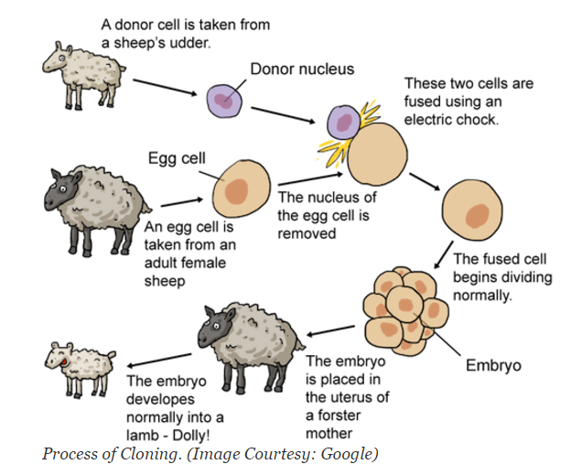
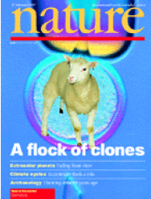
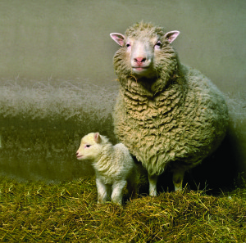
爭議
1996年桃莉羊是第一個被成功複製的哺乳動物，桃莉一生都待在羅斯林研究所。她與一隻威爾斯山羊交配，先後產下六個羊羔。於2003年死亡，活了不到7年，比正常綿羊的壽命還少。
Dolly
Bonnie

Slide 31
